Slide 1
Вшанування пам'яті Тараса Шевченка

Slide 2
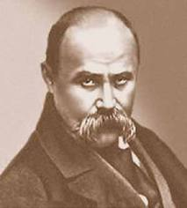
У літературі кожного народу, серед її великих творців, є поети, імена яких оповиті невмирущою любов’ю і славою. Таким поетом українського народу є Тарас Шевченко. Він виступив як поет-новатор, приніс із собою в українську літературу "слово нове", новий світ поезії, неповторні образи, картини й барви, небачене раніше багатство й широчінь тем, ідей, мотивів, жанрових форм, вивів українську літературу на шлях реалізму й народності. Справедливо Великого Кобзаря — народного мислителя та творця, вважають народним пророком. Пам’ять про нього живе і буде жити вічно в серцях українського народу.

Slide 3
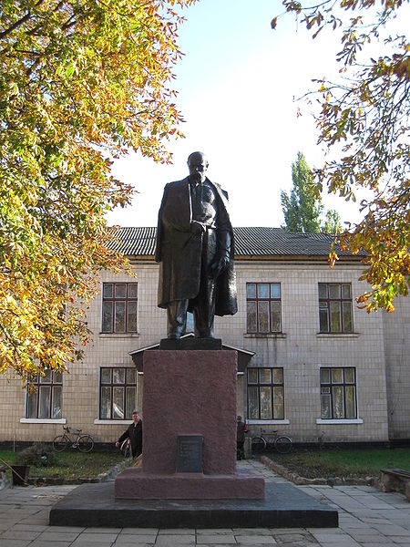
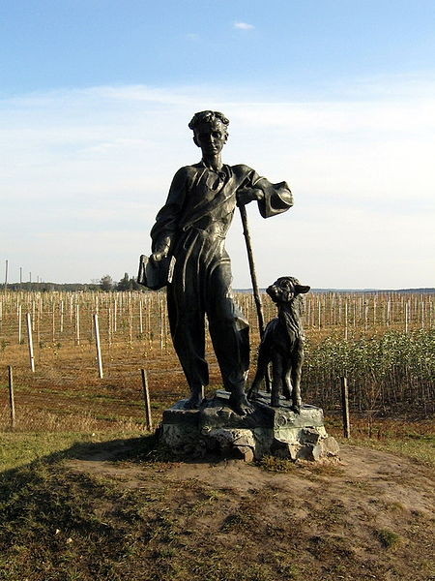
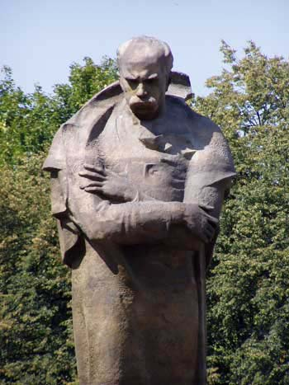
Пам’ятники
В Україні та за її межами існує багато пам'ятників Шевченку.

Slide 4
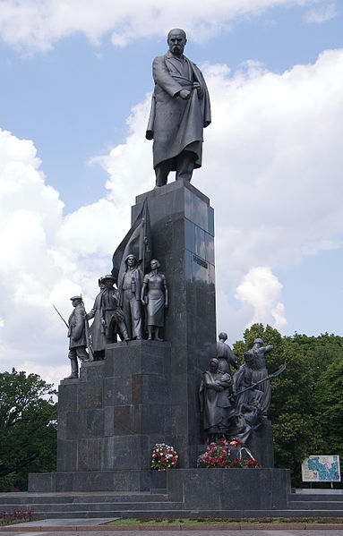
Одним з найкращих вважається пам'ятник у Харкові

Slide 5
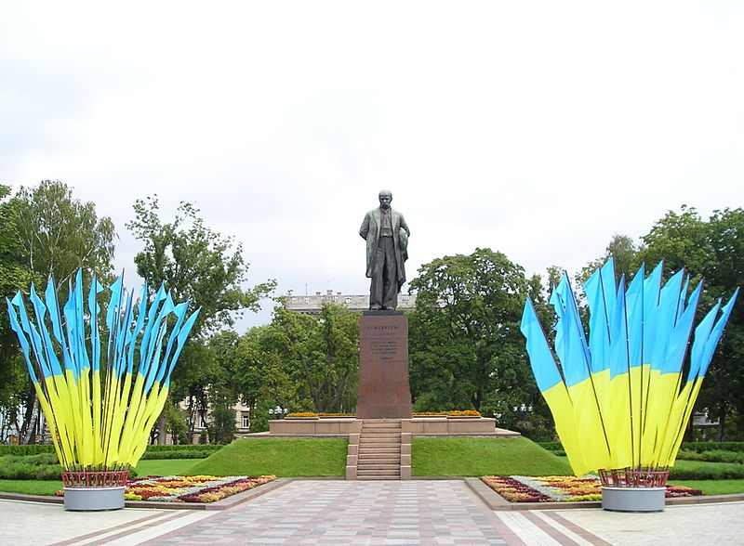
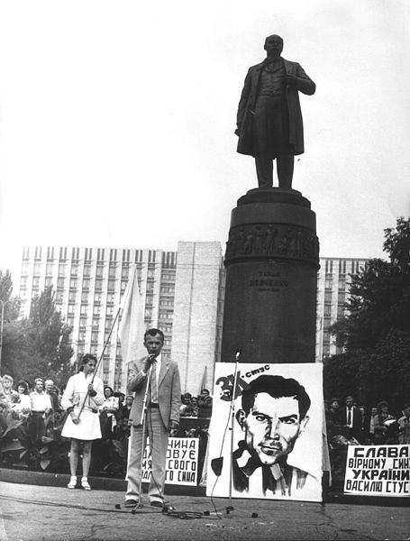
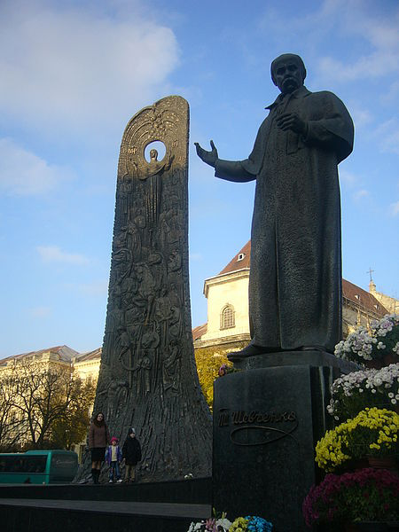
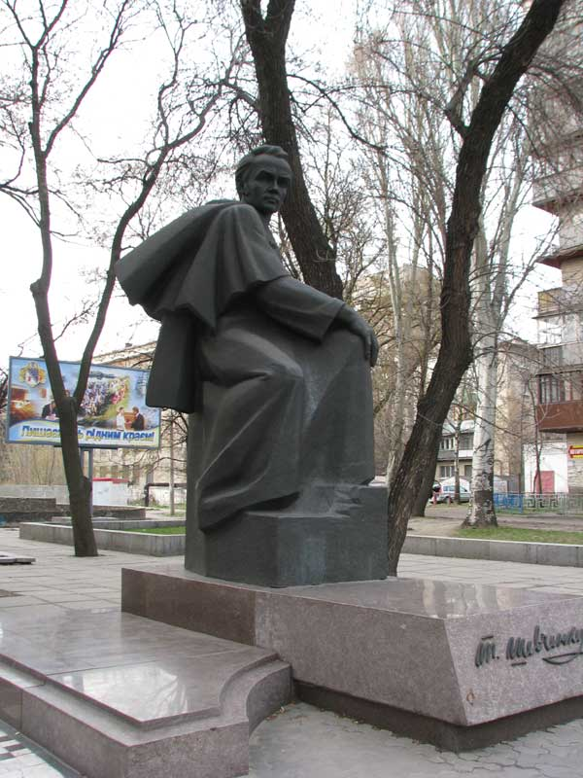
Великі пам'ятники кобзареві встановлені також у Києві, Дніпропетровську, Донецьку, Львові та інших містах.

Slide 6
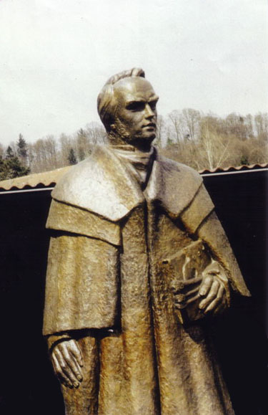
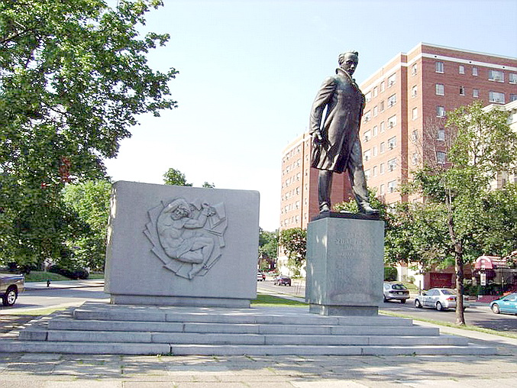
За кордоном пам'ятники Шевченку встановлено у Росії (Москва, Санкт-Петербург), США (Вашингтон), Канаді (Вінніпеґ, Торонто), Польщі (Білий Бір, Варшава), Чехії (Прага). Білорусії (Могилів), Грузії (Тбілісі), Угорщині, Парагваї, Узбекистані, Франції (Париж, Монтаржі) Австралії (Канбера).

Slide 7
Меморіальні дошки
Перебування Тараса Шевченка в Києві вшановане декількома меморіальними дошками, зокрема на на фасаді Червоного корпусу Київського університету; на будинку Літературно-меморіального музею; пам'ятний знак біля Хати на Пріорці, а також на церкві Різдва Христового на Поштовій площі, де в старій будівлі стояла домовина Кобзаря і було відправлено панахиду за спокій його душі.Ряд дощок встановлено в Санкт-Петербурзі — на будинку Академії мистецтв, де він жив, працював і помер; на Загородному провулку, 8, де Шевченко проживав в 1832—1838 роках та на 5-ій лінії, 3 — місце проживання Тараса в 1840—1844 роках.

Slide 8
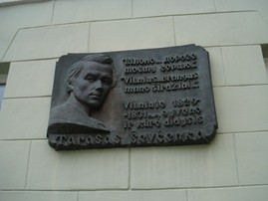
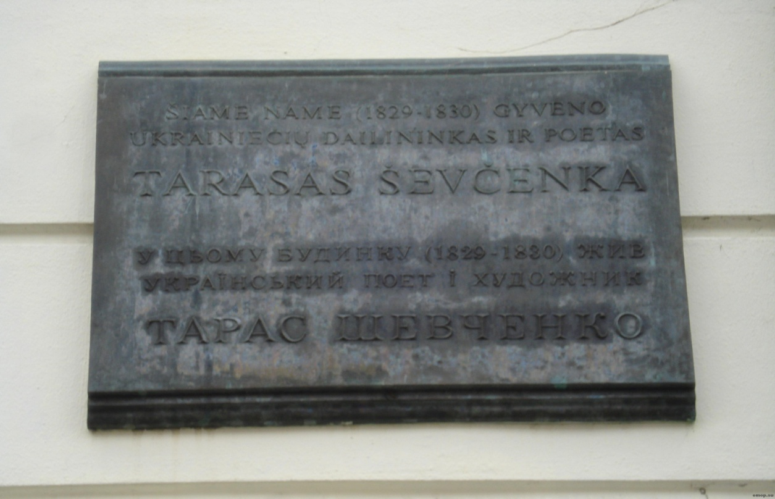
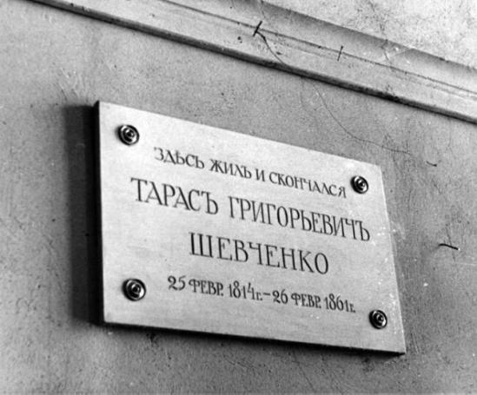
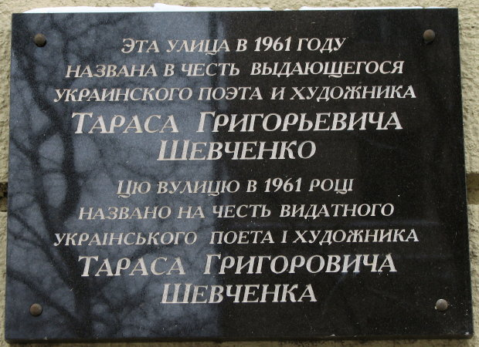

Slide 9
Ім'ям Тараса Шевченка названо ряд географічних об'єктів (населених пунктів, вулиць), навчальних закладів та інших організацій України. Зокрема, в Києві чотири вулиці Шевченка та бульвар.Шевченка пік — вершина 4 200 м на півн. схилі Великого Кавказу, у Боковому хребті. Названа на честь Тараса Шевченка українськими альпіністами, які вперше зійшли на цю вершину Кавказу у 1938 році.В Казахстані ім'я Шевченка носить Форт-Шевченко, з 1964 по 1991 місто Актау мало назву Шевченко.

Slide 10
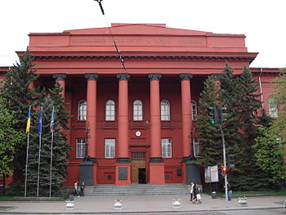
Київський та Луганський національні університети, Чернігівський педагогічний університет, Кременецький обласний гуманітарно-педагогічний інститут та головний університет Наддністрянської Республіки.

Slide 11
Театри
Національна опера, Тернопільський, Волинський драматичні театри, Дніпропетровський український музичний драматичний театр, Театр драми й музичної комедії у Кривому Розі, Черкаський та Чернігівський музично-драматичні театри, а також численні кінотеатри. Національна опера, Тернопільський, Волинський драматичні театри, Дніпропетровський український музичний драматичний театр, Театр драми й музичної комедії у Кривому Розі, Черкаський та Чернігівський музично-драматичні театри, а також численні кінотеатри названі на честь Тараса Шевченка.

Slide 12
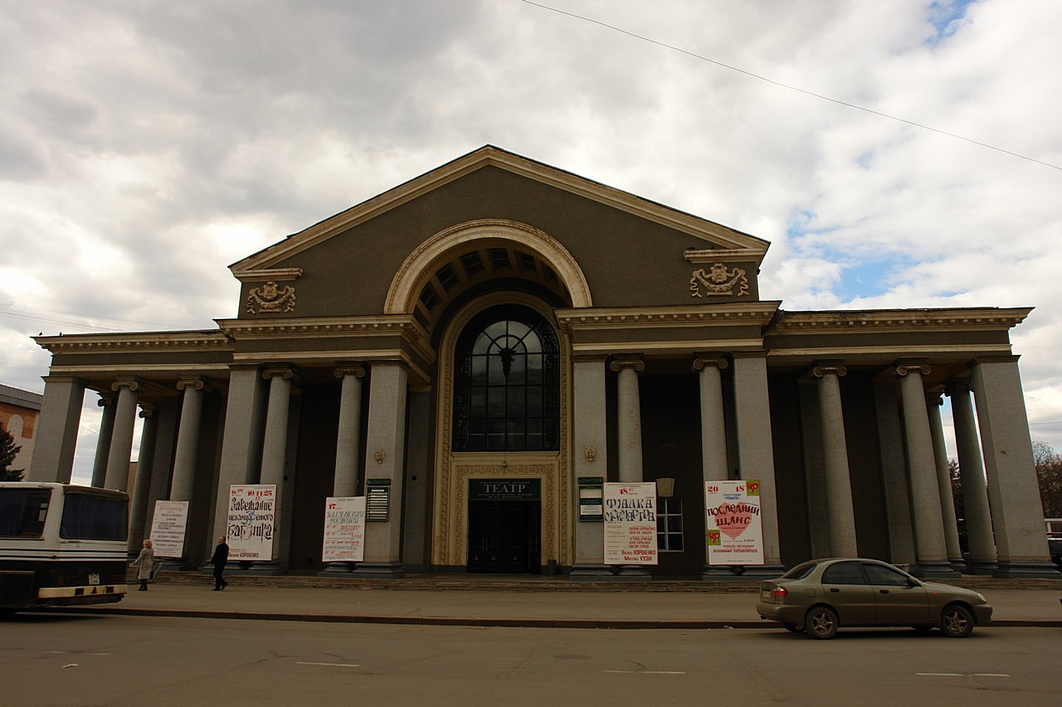
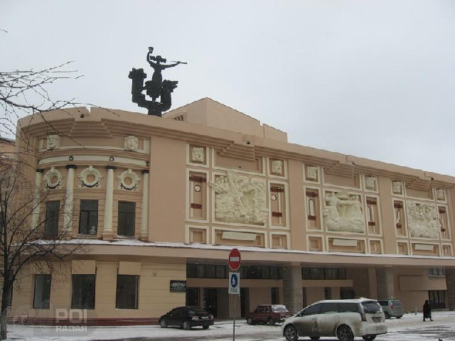
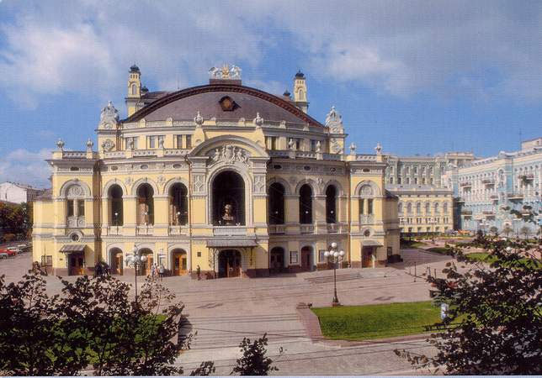
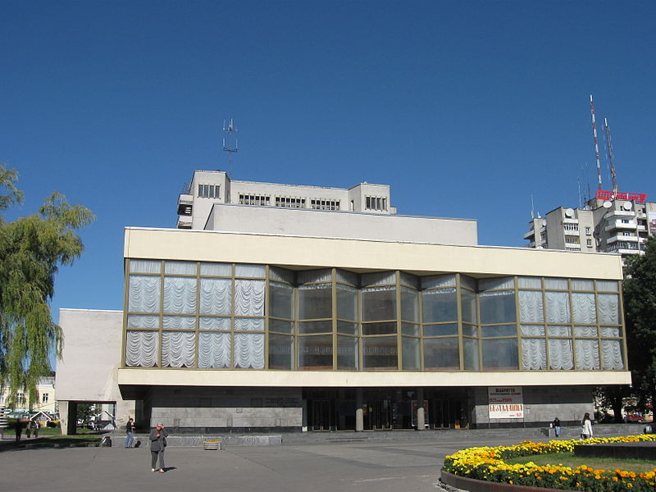

Slide 13
Музеї
В Україні та за кордоном існує багато музеїв Тараса Шевченка. Найбільшим меморіальним комплексом, присвяченим кобзареві є Шевченківський національний заповідник на місці поховання поета на Тарасовій горі поблизу Канева. Національний музей Тараса Шевченка знаходиться у Києві, його філіалом є Літературно-меморіальний будинок-музей. В Торонто, Канада, існує музей,присвячений виключно Шевченківській тематиці.

Slide 14
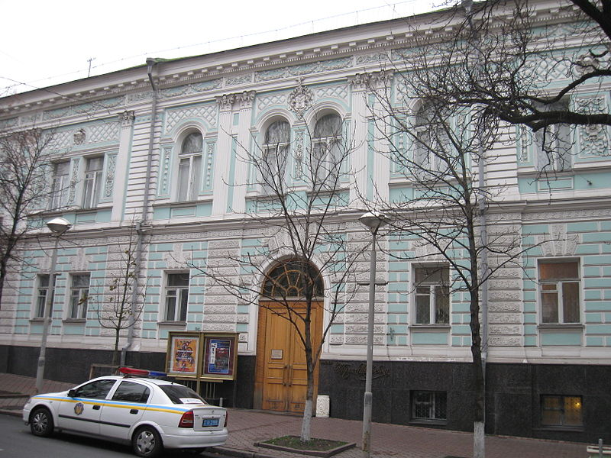
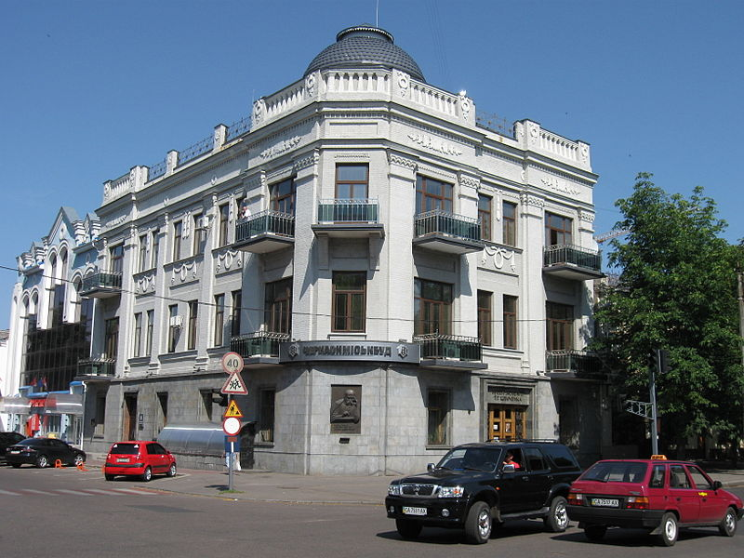
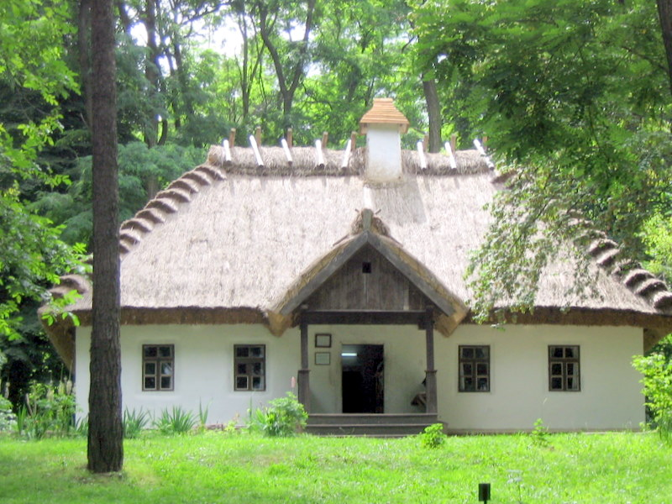
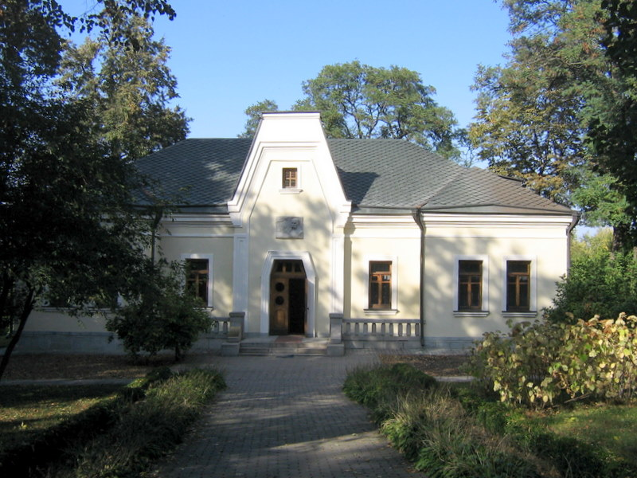

Slide 15
У галузі літератури щорічно присвоюється Шевченківська премія — одна з найпрестижніших відзнак України.

Slide 16
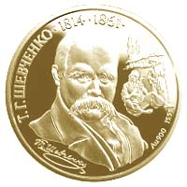
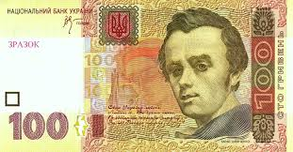
Гроші
Портрет Тараса Шевченка зображено на банкноті номіналом 100 гривень та на золотій пам'ятній монеті номіналом 200 гривень.

Slide 17
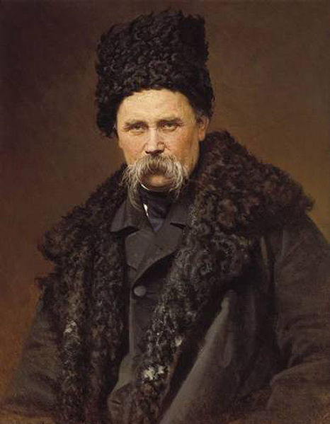
Вже більше ста років пройшло, як перестало битися благородне, мужнє серце геніального поета-революціонера Тараса Григоровича Шевченка. Але світлий образ великого Кобзаря - безсмертний, як і сам народ, що породив його.

